Slide 1

Архитектуры процессорных систем
Лекция 6. Программирование RISC-V
Цикл из 16 лекций о цифровой схемотехнике, способах построения и архитектуре компьютеров

Slide 2
План лекции
Язык ассемблера RISC-V
Условные переходы и циклы
Вызовы подпрограмм
Карта памяти
Компиляция программ с языков высокого уровня

Slide 3
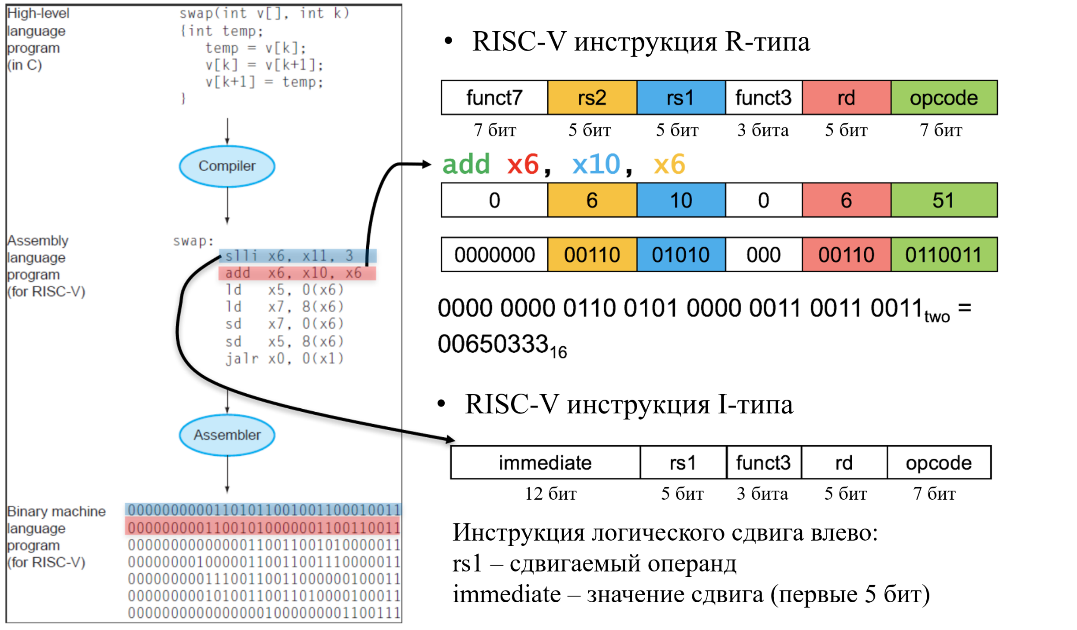

Slide 4
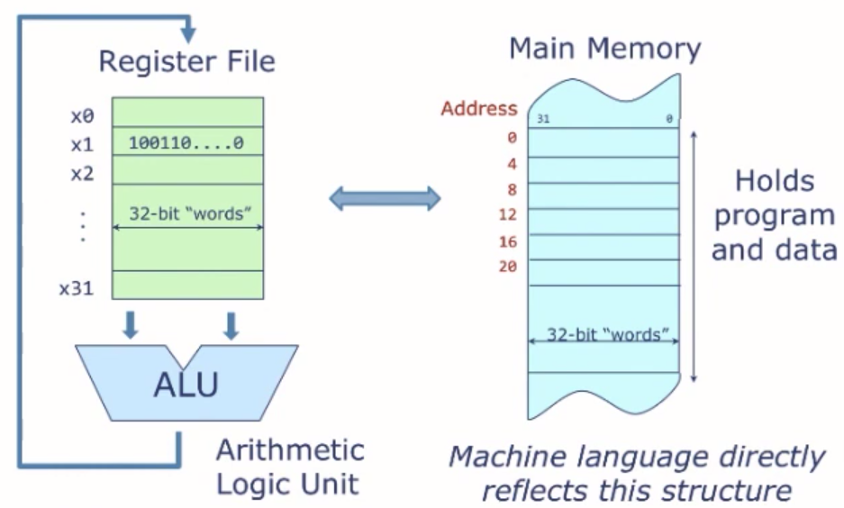
Модель процессора RISC-V
Регистровый файл
32 регистра общего назначения
Каждый регистр 32 бита
x0 = 0
Память
Каждая ячейка памяти имеет ширину 32 бита (1 слово)
Память имеет побайтовую адресацию
Адреса соседних слов отличаются на 4
Адрес 32 бита
Может быть адресовано 2^32 байт или 2^30 слов

Slide 5
RISC-V инструкции
Вычислительные
Register-register op dest, src1, src2
Register-immeliate op dest, src1, const
Загрузки и сохранения
lw dest, offset(base)
sw src, offset(base)
Управления
Безусловный переход jal label и lalr register
Условный переход comp src1, src2, label
Псевдоинструкции

Slide 6
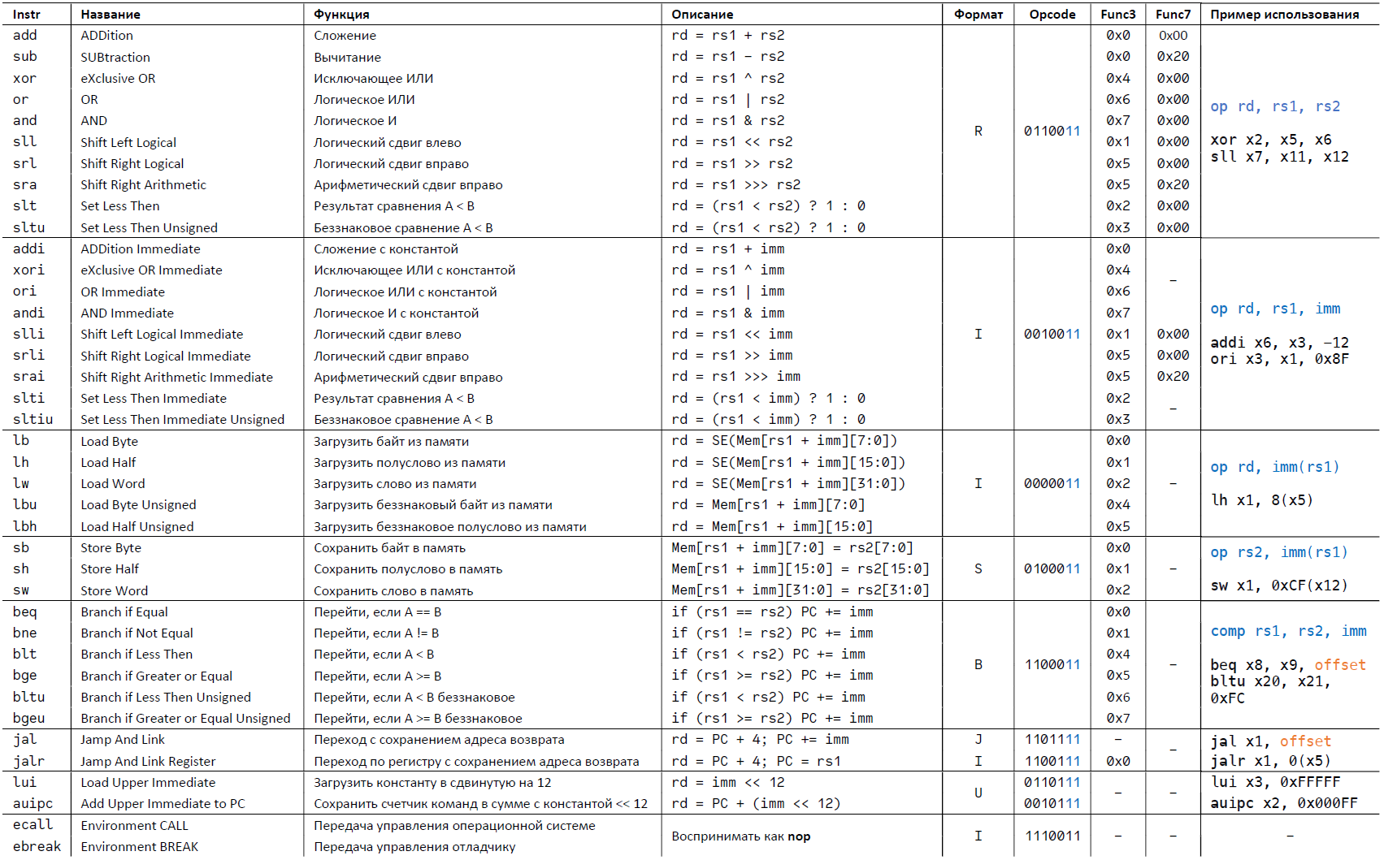

Slide 7
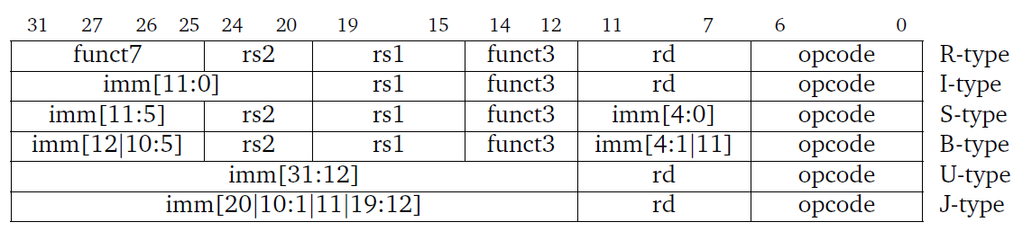
Кодирование инструкций RISC-V

Slide 8
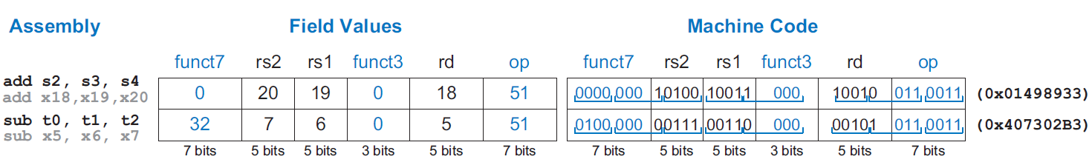
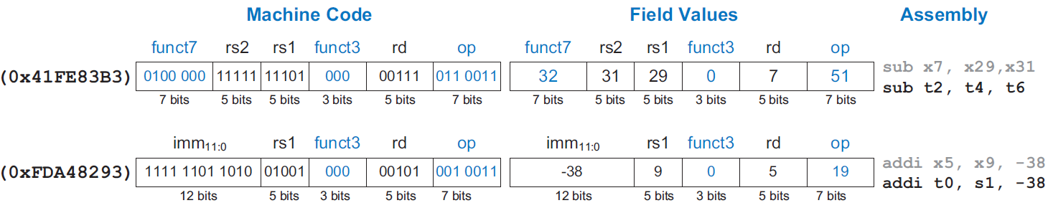
Кодирование инструкций RISC-V

Slide 9
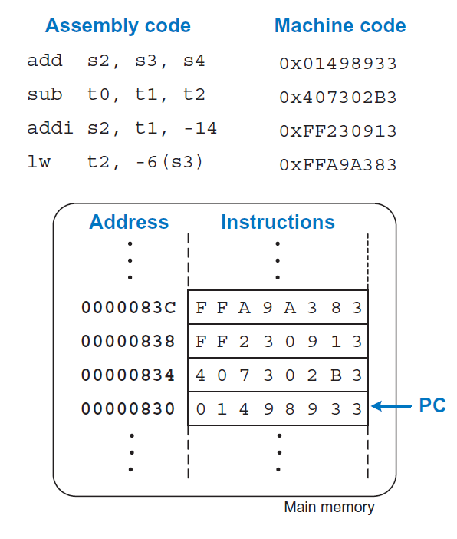
Представление программы в памяти

Slide 10
Пример линейной программы
pc →
pc →
pc →
pc →
pc →
pc →
addi x13, x10, 3
li x14, 123456
add x14, x11, x14
or x11, x13, x14
slli x13, x10, 2
xor x12, x13, x11

Slide 11
Условные переходы
Конструкция if может быть реализована с помощью инструкций передачи управления (beq, bne и др.)
C code
RISC-V assembly
Иногда мы можем комбинировать
вычисление условия и ветвление
bge x10, x11, endif
sub x11, x11, x10
endif:
if (условие) {
тело условия
}
int x, y;
…
if (x < y) {
y = y – x;
}
(условие вычисляется в xN)
beqz xN, endif
(тело условия)
endif:
// x: x10, y: x11
slt x12, x10, x11
beqz x12, endif
sub x11, x11, x10
endif:

Slide 12
Условные переходы
Конструкция if-else может быть реализована подобным образом
C code
RISC-V assembly
if (условие) {
тело условия если True
} else {
тело условия если False
}
pc →
pc →
pc →
pc →
pc →
(условие вычисляется в xN)
beqz xN, else
(тело условия если True для if)
j endif
else:
(тело условия если False для if)
endif:

Slide 13
Циклы
Циклы можно реализовать используя инструкции ветвления указывая назад
C code
RISC-V assembly
pc →
pc →
pc →
pc →
pc →
pc →
j compare
loop:
(тело цикла)
compare:
(условие вычисляется в xN)
beqz xN, loop
while (условие) {
тело цикла
}
while:
(условие вычисляется в xN)
beqz xN, endwhile
(тело цикла)
j while
endwhile:

Slide 14
Циклы и условные переходы
C code
RISC-V assembly
while (x != y) {
if (x > y) {
x = x – y;
} else {
y = y – x;
}
}
// x: x10, y: x11
j compare
loop:
(тело цикла)
compare:
bne x10, x11 loop

Slide 15
Циклы и условные переходы
C code
RISC-V assembly
while (x != y) {
if (x > y) {
x = x – y;
} else {
y = y – x;
}
}
// x: x10, y: x11
j compare
loop:
ble x10, x11, else
sub x10, x10, x11
j endif
else:
sub x11, x11, x10
endif:
compare:
bne x10, x11 loop

Slide 16
Процедуры
C code
RISC-V assembly
int gcd(int a, int b) {
int x = a;
int y = b;
while (x != y) {
if (x > y) {
x = x – y;
} else {
y = y – x;
}
}
return x;
}
// x: x10, y: x11
j compare
loop:
ble x10, x11, else
sub x10, x10, x11
j endif
else:
sub x11, x11, x10
endif:
compare:
bne x10, x11 loop

Slide 17
Процедуры
Процедуры (они же функции или подпрограммы) – это повторно используемые фрагменты кода реализующие вычисления определенной задачи
Использует имя как точку входа
Имеет ноль или более входных параметров
Использует локальное хранилище
Возвращает управление после того как закончит
Использование процедур позволяет абстрагироваться и повторно использовать код
Большие программы состоят из простых процедур
int gcd(int a, int b) {
int x = a;
int y = b;
while (x != y) {
if (x > y) {
x = x – y;
} else {
y = y – x;
}
}
return x;
}
bool coprimes(int a, int b) {
return gcd(a, b) == 1;
}
coprimes(5, 10); // false
coprimes(9, 10); // true

Slide 18
Управление регистрами при вызове процедуры
вызывающий
Вызывающий использует тот же набор регистров, что и вызываемая процедура
Вызывающий не должен полагаться на то, как вызываемая процедура управляет своим регистровым пространством
В идеале процедура должна иметь возможность использовать все регистры
Либо вызывающий, либо вызываемый сохраняет регистры вызывающего в памяти и восстанавливает их, когда процедура завершает свое выполнение
k
k+4
k+8
k+12
k+16
k+20
k+24
i
i+4
i+8
i+12
i+16
i+20
i+24
k+28
k+32
k+36
k+40
k+44
k+48
k+52
вызываемый

Slide 19
Использование процедур
Вызывающему необходимо передать параметры для вызываемой процедуры, так же как и вернуть результат обратно от вызываемой процедуры
Обе передачи происходят через регистры
Процедура может быть вызвана из разных мест
Вызывающий может вызвать код процедуры просто выполнив безусловный переход к первой инструкции подпрограммы
Однако, для корректного возврата в то же место, откуда процедуру вызвали, необходимо знать адрес возврата
…
[0x100] j sum
…
[0x678] j sum
…
sum:
…
j ?
Адрес возврата необходимо сохранять и передавать вызываемой процедуре

Slide 20
Вызов процедур
Как передать контроль вызываемой процедуре и вернуть его обратно? proc_call: jal ra, label
Размещение адреса proc_call + 4 в регистре ra (return address)
Переход к инструкции по адресу label (название процедуры)
После выполнения процедуры, jr ra возвращается управление к вызывающей процедуре и выполнение программы продолжается
…
[0x100] jal ra, sum
…
[0x678] jal ra, sum
…
ra = 0x104
sum:
…
jr ra
ra = 0x67C
1 раз: j 0x104
2 раз: j 0x67C

Slide 21
Сложности вызова процедур
Предположим, что процедура A вызывает процедуру B, которая вызывает процедуру C
Единственный регистр адреса возврата работать не будет – адрес возврата процедуры B уничтожит адрес возврата процедуры A
Аналогичное осложнение возникает в области памяти, где сохраняются регистры процедуры A - это пространство должно отличаться от места, где сохраняются регистры процедуры B

Slide 22
Необходимое хранилище для процедур
Базовые требования для вызова процедур:
Входные аргументы
Адрес возврата
Результат
Локальное хранилище:
Переменные, которые компилятор не смог поместить в регистровый файл
Пространство для сохранения значений регистров вызывающей процедуры, если они будут использоваться
Каждый вызов процедуры имеет свой собственный экземпляр всех этих данных, это называется активационная запись

Slide 23
Нужен Stack
Необходима структура данных для хранения активационных записей
Под активационную запись память выделяется и освобождается по принципу last-in-first-out (LIFO)
Stack: push, pop, доступ к верхнему элементу
Нам необходим доступ только к активационной записи текущей процедуры
proc C
proc B
proc B
proc B
proc A
proc A
proc A
proc A
proc A

Slide 24
RISC-V Stack
Стек хранится в памяти → нужен регистр указывающий на него
В RISC-V указатель на стек это sp (stack pointer)
Стек растет снизу-вверх к младшим адресам
Push уменьшает адрес
Pop увеличивает адрес
sp указывает на вершину стека (на последний записанный элемент)
Стек можно использовать в любое время, но возвращать его нужно без изменений
Младшие адреса
sp→
data
data
data
data
Старшие адреса

Slide 25
Использование стека
Пример размещения данных на стек
addi sp, sp, -N
sw ra, 0(sp)
sw a0, 4(sp)
Пример освобождения стека
lw ra, 0(sp)
lw a0, 4(sp)
addi sp, sp, N

Slide 26
Соглашение о вызовах
Соглашение о вызовах устанавливает правила использования регистров между процедурами
В соглашении о вызовах RISC-V даются символические имена регистров x0-x31 для обозначения их роли
Имя | Регистр | Описание | Сохраняет
a0 – a7 | x10 – x17 | Аргументы для функции | Вызывающий
a0, a1 | x10, x11 | Возвращаемые значения | Вызывающий
ra | x1 | Адрес возврата | Вызывающий
t0 – t6 | x5 – x7, x28 – x31 | Временные регистры | Вызывающий
s0 – s11 | x8 – x9, x18 – x27 | Сохраняемые (оберегаемые) регистры | Вызываемый
sp | x2 | Указатель на вершину стека | Вызываемый
gp | x3 | Указатель на глобальные переменные | ---
tp | x4 | Указатель потока | ---
zero | x0 | Аппаратный ноль | ---

Slide 27
Пример: использование оберегаемых регистров
При запуске f используются регистры s0 и s1 для хранения временных значений
int f(int x, int y) {
return (x + 3) | (y + 123456);
}
f:
addi sp, sp, -8 // выделить 2 слова (8 байт) на стеке
sw s0, 4(sp) // сохранить s0
sw s1, 0(sp) // сохранить s1
addi s0, a0, 3
li s1, 123456
add s1, a1, s1
or a0, s0, s1
lw s1, 0(sp) // восстановить s1
lw s0, 4(sp) // восстановить s0
addi sp, sp, 8 // освободить два слова на стеке
ret
pc →
pc →
pc →
pc →
pc →
pc →
pc →
pc →
pc →
pc →
pc →
sp→
s1
s0
sp→
data
data
data
data

Slide 28
Пример: использование необерегаемых регистров
Вызывающая
Вызываемая
int x = 1;
int y = 2;
int z = sum(x, y);
int w = sum(z, y);
li a0, 1
li a1, 2
addi sp, sp, -8
sw ra, 0(sp)
sw a1, 4(sp) // save y
jal ra, sum
// a0 = sum(s, y) = z
lw a1, 4(sp) // restore y
jal ra, sum
// a0 = sum(z, y) = w
lw ra, 0(sp)
addi sp, sp, 8
int sum(int a, int b) {
return a + b;
}
sum:
add a0, a0, a1
ret
pc →
pc →
pc →
pc →
pc →
pc →
pc →
pc →
pc →
pc →
pc →
pc →
Почему мы сохранили a1?
Вызываемая функция
может изменить a1 (вызывающая функция не может знать произойдет это или нет)

Slide 29
Соглашения о вызовах
Вызывающая
Вызываемая
Сохраняет регистр ra на стек перед тем как вызвать новую подпрограмму и стереть текущий адрес возврата. Также надо сохранить любые регистры aN или tN значения из которых планируется использовать в будущем
addi sp, sp, -8
sw ra, 0(sp)
sw a1, 4(sp)
jal ra, func
lw ra, 0(sp)
lw a1, 4(sp)
addi sp, sp, 8
Сохраняет оригинальные значения sN перед тем как использовать их в этой процедуре. Необходимо вернуть значения sN и стека до выхода из процедуры
func:
addi sp, sp, -4
sw s0, 0(sp)
…
lw s0, 0(sp)
addi sp, sp, 4
jr ra

Slide 30
Вложенные процедуры
Если процедура вызывает другие процедуры, то необходимо сохранить адрес возврата
Потому, что ra должна сохранять вызываемая подпрограмма
Пример:
bool coprimes(int a, int b) {
return gcd(a, b) == 1;
}
coprimes:
addi sp, sp, -4
sw ra, 0(sp)
call gcd // перезаписываем ra
addi a0, a0, -1
sltiu a0, a0, 1
lw ra, 0(sp)
addi sp, sp, 4
ret // требуется оригинальное ra

Slide 31
Передача больших структур данных
Предположим мы хотим написать процедуру vadd(a, b, c) для сложения двух массивов a и b и записать результат в массив c
Массивы слишком большие для размещения в регистрах
Мы будем размещать по одному элементу из a и b в регистры, складывать элементы и размещать результат в основной памяти
Как нам передать массивы a и b как аргументы?
Передавать базовый адрес и размер каждого массива в виде аргументов

Slide 32
Передача больших структур данных
// Найти элемент массива
// с максимальным значением
int maximum(int a[], int size) {
int max = 0;
for (int i = 0; i < size; i++) {
if (a[i] > max) {
max = a[i];
}
}
return max;
}
int main() {
int ages[5] = {23, 4, 6, 81, 16};
int max = maximum(ages, 5);
}

Slide 33
Передача больших структур данных
// Найти элемент массива
// с максимальным значением
int maximum(int a[], int size) {
int max = 0;
for (int i = 0; i < size; i++) {
if (a[i] > max) {
max = a[i];
}
}
return max;
}
int main() {
int ages[5] = {23, 4, 6, 81, 16};
int max = maximum(ages, 5);
}
main:
li a0, ages
li a1, 5
call maximum
// max вернется в a0
ages:
23
4
6
81
16

Slide 34
Передача больших структур данных
// Найти элемент массива
// с максимальным значением
int maximum(int a[], int size) {
int max = 0;
for (int i = 0; i < size; i++) {
if (a[i] > max) {
max = a[i];
}
}
return max;
}
int main() {
int ages[5] = {23, 4, 6, 81, 16};
int max = maximum(ages, 5);
}
maximum:
mv t0, zero // t0: i
mv t1, zero // t1: max
j compare
loop:
slli t2, t0, 2 // t2: i*4
add t3, a0, t2 // t3: адрес a[i]
lw t4, 0(t3) // t4: a[i]
ble t4, t1, endif
mv t1, t4 // max = a[i]
endif:
addi t0, t0, 1 // i++
compare:
blt t0, a1, loop
mv a0, t1 // a0 = max
ret

Slide 35
Почему не стоит всегда использовать указатели
// Найти периметр треугольника
int perimA(int a, int b, int c) {
int res = a + b + c;
return res;
}
int perimB(int sides[], int size) {
int res = 0;
for (int i = 0; i < size; i++) {
if (a[i] > max) {
res = res + sides[i];
}
}
return res;
}
perimA:
add t0, a0, zero // t0: res
add t0, t0, a1
add t0, t0, a2
mv a0, t0
ret
perimB:
mv t0, zero // t0: i
mv t1, zero // t1: res
j compare
loop:
slli t2, t0, 2 // t2: i*4
add t3, a0, t2 // t3: адрес sides[i]
lw t4, 0(t3) // t4: sides[i]
add t1, t1, t4
addi t0, t0, 1 // i++
compare:
blt t0, a1, loop
mv a0, t1
ret

Slide 36
Передача больших структур данных
Другие сложные структуры данных, такие как словари, структуры, связанные списки и т. д., будут следовать той же методологии передачи указателя на структуру данных в качестве аргумента процедуры вместе с любой дополнительной необходимой информацией, такой как количество элементов и т. д.
Когда возвращаемое значение представляет собой сложную структуру данных, тогда эта структура данных сохраняется в памяти, а процедурой возвращается указатель на нее

Slide 37
Карта памяти
Большинство языков программирования (в том числе C) используют три отдельных области памяти для данных:
Stack: Содержит данные используемые процедурными вызовами
Static: Содержит глобальные переменные, которые существуют в течении всего времени жизни программы
Heap: Содержит динамически-распределяемые данные
В C программист управляет кучей в ручную, размещая новые данные с помощью malloc() и освобождая с помощью free()
В Python, Java, и большинстве современных языков, куча управляется автоматически
Text: область памяти содержащая программный код

Slide 38
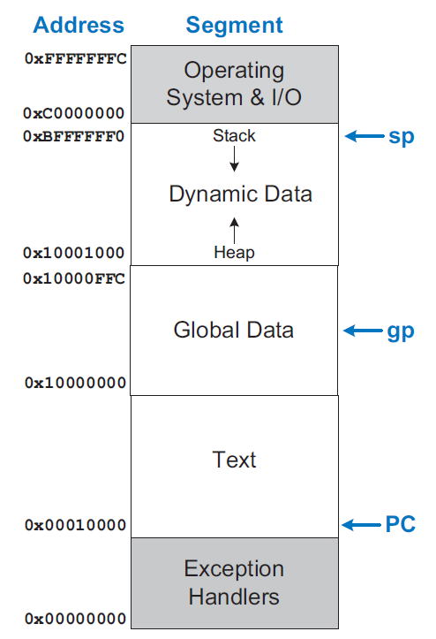
Карта памяти RISC-V
Области Text, Static и Heap и располагаются последовательно, начиная с младших адресов
Heap растет в сторону старших адресов
Stack начинается со старших адресов и растет к младшим адресам
sp (stack pointer) – указатель на вершину стека
gp (global pointer) – указатель на область Static (Global Data)

Slide 39
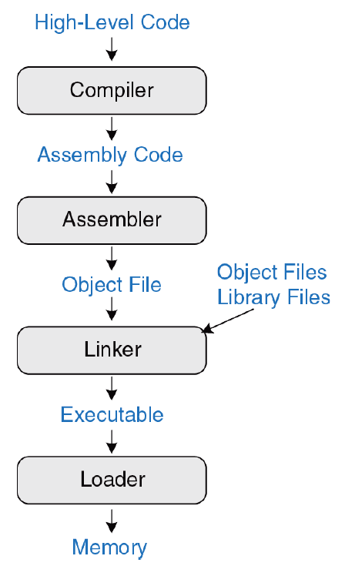
Компиляция кода

Slide 40
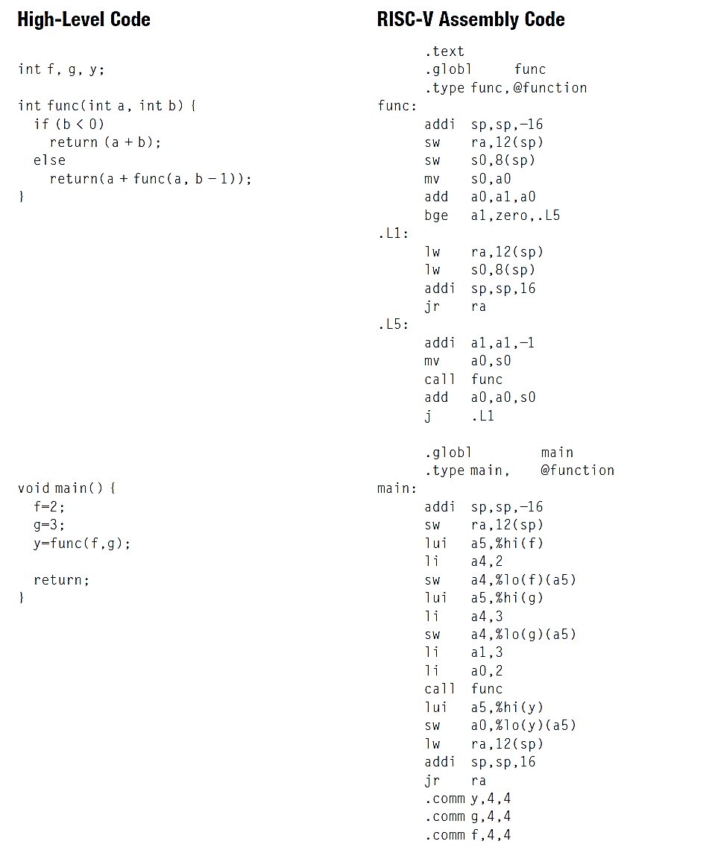
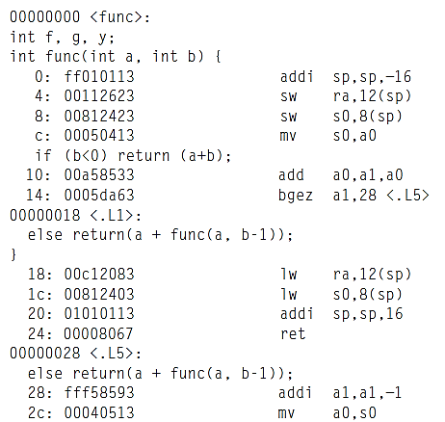
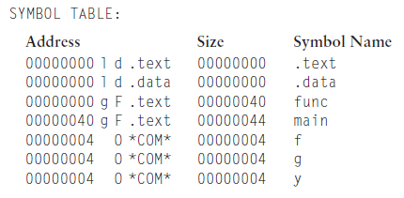
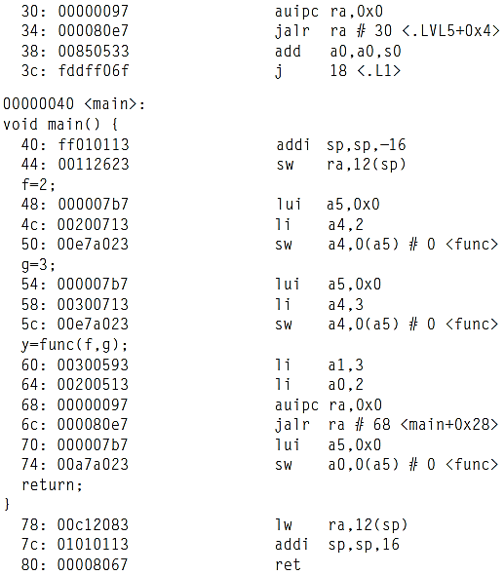

Slide 41
